Slide 1
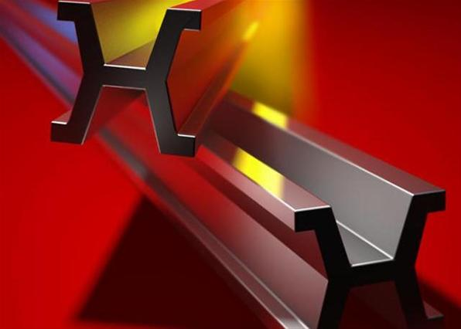
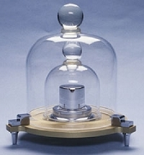
Основные единицы
системы СИ и их эталоны
СП 2 Сделать краткий конспект

Slide 2
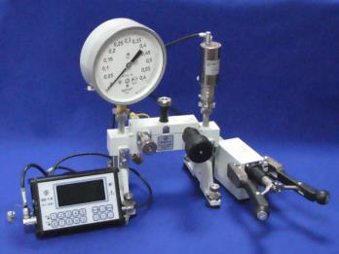
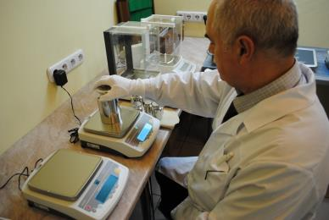
Эталон (единицы величины
или шкалы измерений)-
средство измерительной техники, предназначенное для воспроизведения, хранения и передачи единицы величины или шкалы измерений.

Slide 3
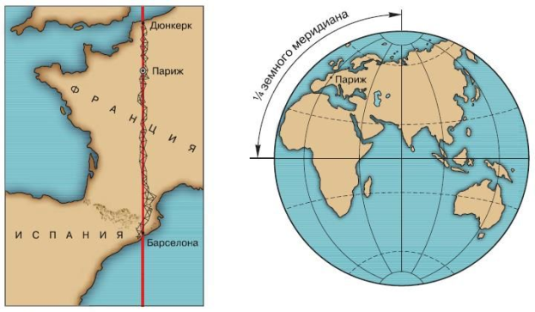

Единица длины - метр
L=1метр
С 1889 по 1968 г.г. – эталоном служил
вещественный образец метра –
брусок из платиново-иридиевого сплава
длиной 1/10 000 000 часть четверти
земного меридиана

Slide 4
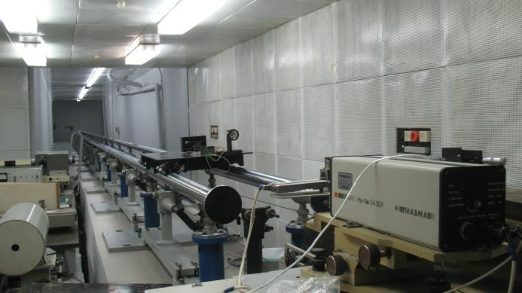
Современный Государственный первичный эталон единицы длины 1 метр воспроизводится с помощью специальной лазерной установки (интерферометра)
1 метр - это путь, проходимый лучом света
в вакууме за 1/299 792 458 доли секунды

Slide 5
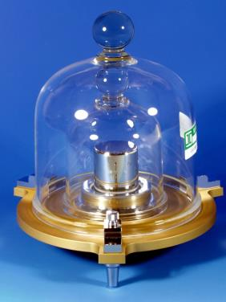
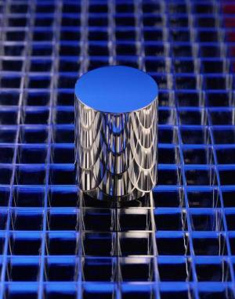
Единица массы - килограмм
1 килограмм – масса, равная массе международного прототипа килограмма
Эталон - цилиндр из платиново-иридиевого сплава. Принят в 1889 году. Единственный, оставшийся не привязанным к фундаментальным константам эталон.

Slide 6
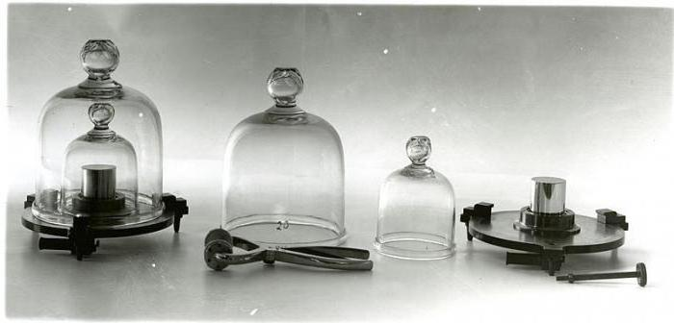
Международный эталон килограмма хранится в г. Севр во Франции в сейфе Международного бюро мер и весов, накрытый тремя герметичными колпаками из стекла.
Россия в 1889 г получила 2 копии №12 и №26
Эталон килограмма постоянно «худеет» из отрыва
атомов металла при извлечении образца!

Slide 7
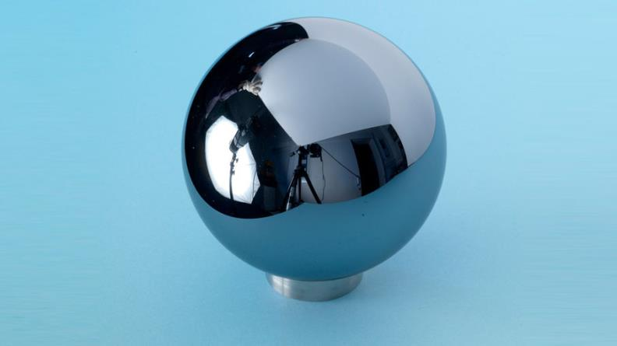
Проект Авогадро
Вероятный приемник эталона килограмма. Кремниевая сфера размером с грейпфрут, которая содержит около 50 септиллионов атомов кремния-28.

Slide 8
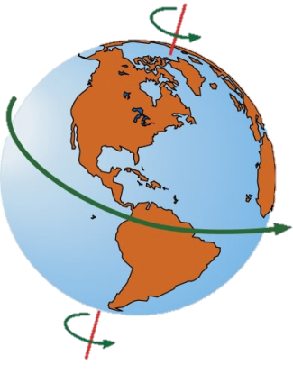
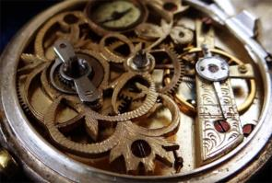
Единица времени - секунда
Первоначально при исчислении времени отталкивались от периодического процесса вращения Земли вокруг собственной оси и секунда, таким образом, составляла одну 1/86400 часть суток.

Slide 9
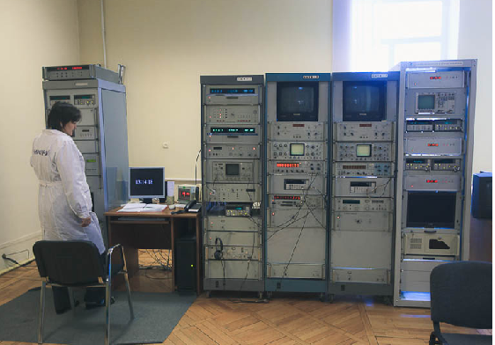
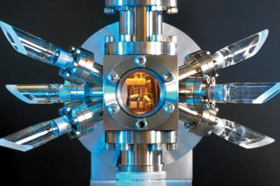
Современное определение- секунды
1 секунда – промежуток времени, в течении которого совершается 9 192 631 770 колебаний, соответствующих резонансной частоте перехода между двумя уровнями сверхтонкой структуры изотопа цезия-133, находящегося в покое при 0 К.
Часть государственного эталона единицы времени

Slide 10
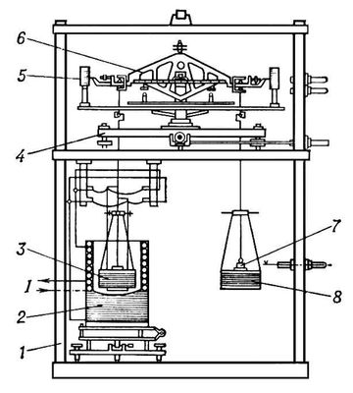
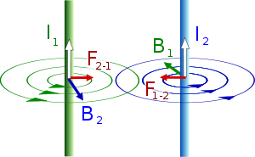
Единица силы тока - ампер
1 ампер – сила тока, которая при прохождении по двум параллельным проводникам бесконечной длины и ничтожно малого кругового сечения, расположенным на расстоянии 1м один от другого в вакууме, создал бы между этими проводниками силу, равную 2∙10⁻⁷Н на каждый метр длины
Токовые весы – эталонная установка

Slide 11
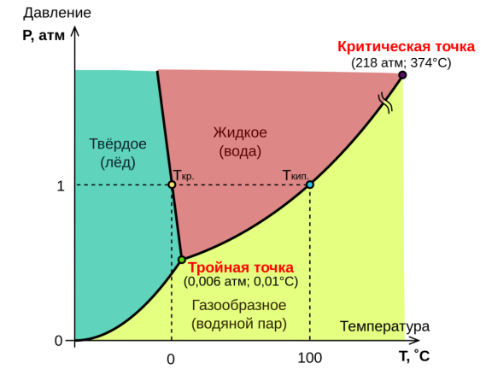
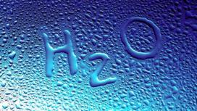
Единица термодинамеческой
температуры - кельвин
1 кельвин – 1/273,16 часть термодинамической температуры тройной точки воды

Slide 12
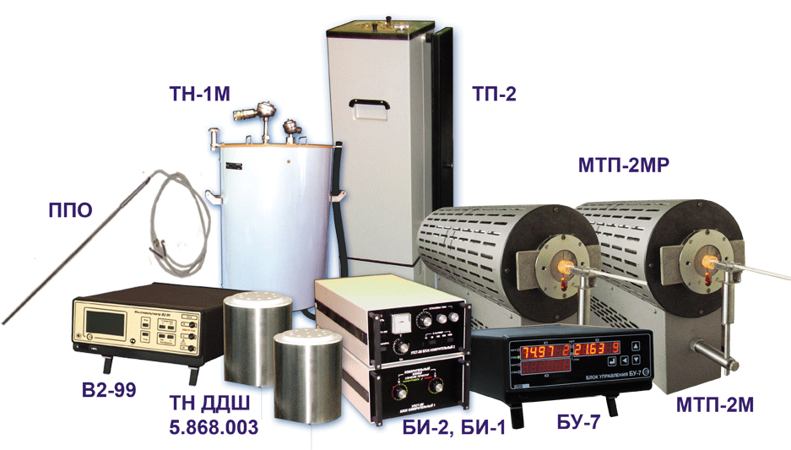
Установка для воспроизведения температурных точек

Slide 13
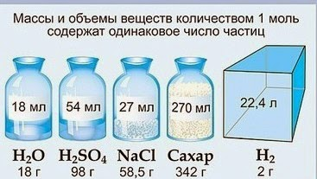
Единица количества вещества - моль
1 моль – количество вещества системы,
содержащее столько же структурных элементов, сколько атомов содержится в углероде -12 массой 0,012 кг.
N_{A} = 6,022 140 857·10²³
Эталона в настоящее время
не существует!

Slide 14
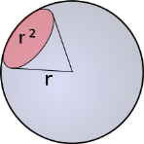
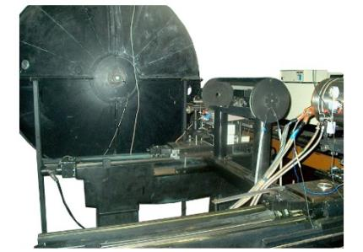
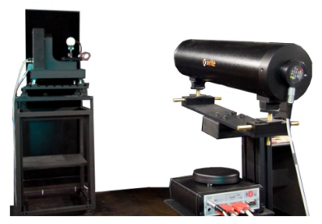
Единица силы света – кандела
1 кандела – сила света в заданном направлении источника, испускающего монохроматическое излучение частотой 540∙10¹² Гц, энергетическая сила света которого в этом направлении составляет 1/683 Вт/ср
Установка для воспроизведения единицы силы света

Slide 15
Формула размерности - соотношение, определяющее связь между данной производной единицей и основными единицами системы.
Основная величина СИ | Единица измерений | Обозначение
 |  | международное | русское | в формуле
Основные единицы системы СИ
Длина | метр | m | м | L
Масса | килограмм | kg | кг | M
Время | секунда | s | с | T
Сила электрического тока | ампер | А | А | I
Термодинамическая температура | кельвин | К | К | Θ
Количество вещества | моль | mol | моль | N
Сила света | кандела | cd | кд | J

Slide 16
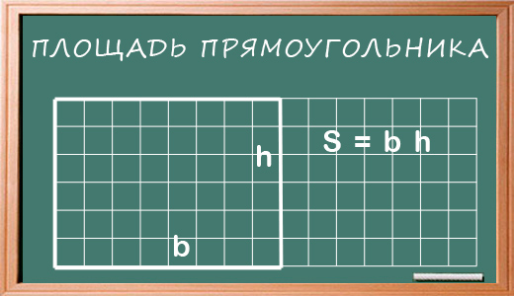
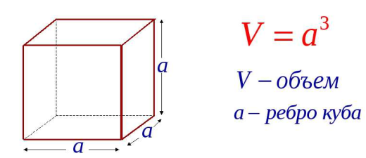
Площадь
[S]=L∙L=L²
Объем
[V]=L∙L∙L =L³

Slide 17
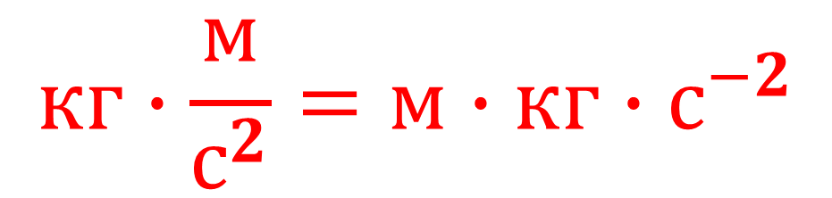
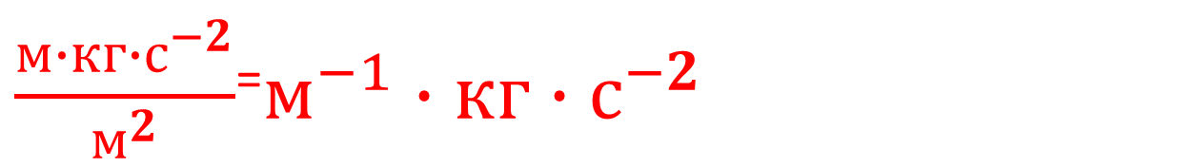
Сила
[F]=[m]∙[a]=LMT⁻²
$$кг∙\frac{м}{с^{2}}=м∙кг∙с^{−2}$$
Давление
[Р]=[F]/[S]=L⁻¹MT⁻²
$\frac{м∙кг∙с^{−2}}{м^{2}}$⁼$м^{−1}∙кг∙с^{−2}$

Slide 18
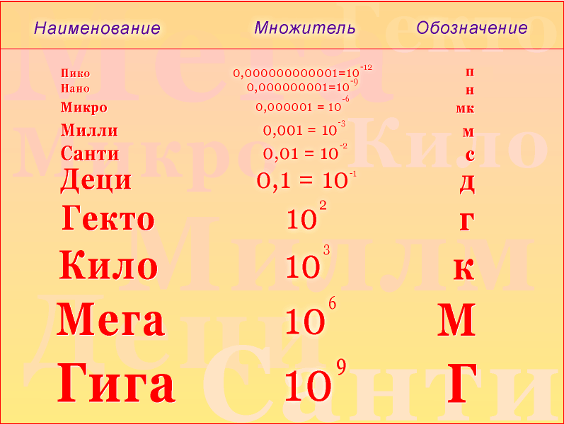
Кратные и дольные единицы системы СИ

